Slide 1
Khởi động

Slide 3
Thứ....ngày....tháng.....
Thứ tư ngày 18 tháng 12 năm 2024
Tiếng Việt
Đọc: Em mang về yêu thương
(Tiết 1+2)

Slide 4
MỤC TIÊU
- Đọc đúng các tiếng trong bài, ngắt nghỉ đúng nhịp thơ trong bài.
- Trả lời được các câu hỏi của bài.
-Hiểu nội dung bài: Hiểu tình cản yêu thương của bạn nhỏ dành cho em bé
-Tích hợp tiêu chí Văn hóa VS CN trong Bộ tiêu chí văn hóa nhà trường với các chỉ báo: Biết tự vệ sinh thân thể, tự vệ sinh quần áo, vệ sinh ăn uống. Biết sắp xếp thời gian học tập vui chơi…

Slide 5
Tiết 1 + 2

Slide 6
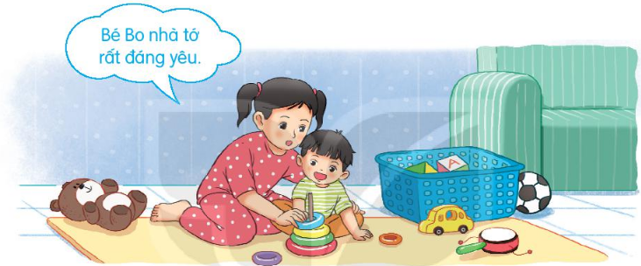
CN-N2-CL
1. Nói về một em bé mà em biết.
Mọi người trong bức tranh đang làm gì?
Em thấy gì trong bức tranh?

Slide 7
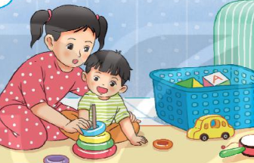
Em mang về yêu thương
Mẹ, mẹ ơi em bé
Từ đâu đến nhà ta
Nụ cười như tia nắng
Bàn tay như nụ hoa
Bước chân đi lẫm chẫm
Tiếng cười vang sân nhà?
Hay bé từ sao xuống
Hay từ biển bước lên
Hay bé trong quả nhãn
Ông trồng cạnh hàng hiên?
Hay bé theo cơn gió
Nằm cuộn tròn trong mây
Rồi biến thành giọt nước
Rơi xuống nhà mình đây?
Mỗi sáng em thức giấc
Là như thể mây, hoa
Cùng nắng vàng biển rộng
Mang yêu thương vào nhà
(Minh Đăng)
Đọc mẫu

Slide 8
Em mang về yêu thương
Mẹ, mẹ ơi em bé
Từ đâu đến nhà ta
Nụ cười như tia nắng
Bàn tay như nụ hoa
Bước chân đi lẫm chẫm
Tiếng cười vang sân nhà?
Hay bé từ sao xuống
Hay từ biển bước lên
Hay bé trong quả nhãn
Ông trồng cạnh hàng hiên?
Hay bé theo cơn gió
Nằm cuộn tròn trong mây
Rồi biến thành giọt nước
Rơi xuống nhà mình đây?
Mỗi sáng em thức giấc
Là như thể mây, hoa
Cùng nắng vàng biển rộng
Mang yêu thương vào nhà
(Minh Đăng)
Đọc câu nối tiếp

Slide 9
Luyện đọc từ khó
nụ cười tia nắng
lẫm chẫm cuộn tròn
giọt nước trong mây
rơi xuống biển rộng

Slide 10
GIẢI NGHĨA TỪ
Lẫm chẫm
Dáng đi chưa vững của em bé

Slide 11
Em mang về yêu thương
1
Mẹ, mẹ ơi em bé
Từ đâu đến nhà ta
Nụ cười như tia nắng
Bàn tay như nụ hoa
Bước chân đi lẫm chẫm
Tiếng cười vang sân nhà?
Hay bé từ sao xuống
Hay từ biển bước lên
Hay bé trong quả nhãn
Ông trồng cạnh hàng hiên?
3
Hay bé theo cơn gió
Nằm cuộn tròn trong mây
Rồi biến thành giọt nước
Rơi xuống nhà mình đây?
Mỗi sáng em thức giấc
Là như thể mây, hoa
Cùng nắng vàng biển rộng
Mang yêu thương vào nhà
(Minh Đăng)
4
2
Đọc nối tiếp đoạn

Slide 12
Em mang về yêu thương
Mẹ, mẹ ơi em bé
Từ đâu đến nhà ta
Nụ cười như tia nắng
Bàn tay như nụ hoa
Bước chân đi lẫm chẫm
Tiếng cười vang sân nhà?
Hay bé từ sao xuống
Hay từ biển bước lên
Hay bé trong quả nhãn
Ông trồng cạnh hàng hiên?
Hay bé theo cơn gió
Nằm cuộn tròn trong mây
Rồi biến thành giọt nước
Rơi xuống nhà mình đây?
Mỗi sáng em thức giấc
Là như thể mây, hoa
Cùng nắng vàng biển rộng
Mang yêu thương vào nhà
(Minh Đăng)
Thi đọc đoạn

Slide 13
Em mang về yêu thương
Mẹ, mẹ ơi em bé
Từ đâu đến nhà ta
Nụ cười như tia nắng
Bàn tay như nụ hoa
Bước chân đi lẫm chẫm
Tiếng cười vang sân nhà?
Hay bé từ sao xuống
Hay từ biển bước lên
Hay bé trong quả nhãn
Ông trồng cạnh hàng hiên?
Hay bé theo cơn gió
Nằm cuộn tròn trong mây
Rồi biến thành giọt nước
Rơi xuống nhà mình đây?
Mỗi sáng em thức giấc
Là như thể mây, hoa
Cùng nắng vàng biển rộng
Mang yêu thương vào nhà
(Minh Đăng)
Thi đọc toàn bài

Slide 14
Trả lời câu hỏi
V1: Làm việc CN trả lời 4 câu hỏi
V2: Chia sẻ N4
V3: Chia sẻ trước lớp.

Slide 15
Em mang về yêu thương
Mẹ, mẹ ơi em bé
Từ đâu đến nhà ta
Nụ cười như tia nắng
Bàn tay như nụ hoa
Bước chân đi lẫm chẫm
Tiếng cười vang sân nhà?
Hay bé từ sao xuống
Hay từ biển bước lên
Hay bé trong quả nhãn
Ông trồng cạnh hàng hiên?
Hay bé theo cơn gió
Nằm cuộn tròn trong mây
Rồi biến thành giọt nước
Rơi xuống nhà mình đây?
Mỗi sáng em thức giấc
Là như thể mây, hoa
Cùng nắng vàng biển rộng
Mang yêu thương vào nhà
(Minh Đăng)
1. Bạn nhỏ hỏi mẹ điều gì?

Slide 16
Em mang về yêu thương
Mẹ, mẹ ơi em bé
Từ đâu đến nhà ta
Nụ cười như tia nắng
Bàn tay như nụ hoa
Bước chân đi lẫm chẫm
Tiếng cười vang sân nhà?
Hay bé từ sao xuống
Hay từ biển bước lên
Hay bé trong quả nhãn
Ông trồng cạnh hàng hiên?
Hay bé theo cơn gió
Nằm cuộn tròn trong mây
Rồi biến thành giọt nước
Rơi xuống nhà mình đây?
Mỗi sáng em thức giấc
Là như thể mây, hoa
Cùng nắng vàng biển rộng
Mang yêu thương vào nhà
(Minh Đăng)
2. Trong khổ thơ đầu bạn nhỏ tả em mình như thế nào?

Slide 17
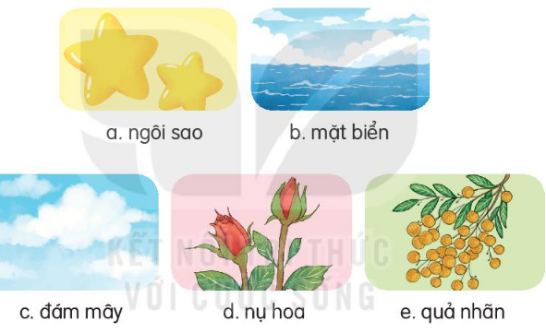
Em mang về yêu thương
Mẹ, mẹ ơi em bé
Từ đâu đến nhà ta
Nụ cười như tia nắng
Bàn tay như nụ hoa
Bước chân đi lẫm chẫm
Tiếng cười vang sân nhà?
Hay bé từ sao xuống
Hay từ biển bước lên
Hay bé trong quả nhãn
Ông trồng cạnh hàng hiên?
Hay bé theo cơn gió
Nằm cuộn tròn trong mây
Rồi biến thành giọt nước
Rơi xuống nhà mình đây?
Mỗi sáng em thức giấc
Là như thể mây, hoa
Cùng nắng vàng biển rộng
Mang yêu thương vào nhà
(Minh Đăng)
3. Trong khổ thơ thứ hai và thứ ba bạn nhỏ đoán em bé từ đâu đến?

Slide 18
Em mang về yêu thương
Mẹ, mẹ ơi em bé
Từ đâu đến nhà ta
Nụ cười như tia nắng
Bàn tay như nụ hoa
Bước chân đi lẫm chẫm
Tiếng cười vang sân nhà?
Hay bé từ sao xuống
Hay từ biển bước lên
Hay bé trong quả nhãn
Ông trồng cạnh hàng hiên?
Hay bé theo cơn gió
Nằm cuộn tròn trong mây
Rồi biến thành giọt nước
Rơi xuống nhà mình đây?
Mỗi sáng em thức giấc
Là như thể mây, hoa
Cùng nắng vàng biển rộng
Mang yêu thương vào nhà
(Minh Đăng)
4. Em bé đã mang đến những gì cho gia đình bạn nhỏ?

Slide 19
Hoạt động luyện tập

Slide 20
1. Tìm thêm các từ ngữ tả em bé.
Cá nhân, cặp, cả lớp
bụ bẫm, ngộ nghĩnh, đáng yêu, bầu bĩnh, ngây thơ, dễ thương, mập mạp
2. Đặt câu với từ ngữ em tìm được ở bài tập 1.
M. Bé Xoài rất đáng yêu.

Slide 21
-Tích hợp tiêu chí Văn hóa VS CN trong Bộ tiêu chí văn hóa nhà trường với các chỉ báo:
-Những bạn nào đã biết tự vệ sinh thân thể?Hãy kể những việc em đã làm?
-Những bạn nào đã biết tự vệ sinh quần áo? Hãy kể những việc em đã làm?
-Những bạn nào đã biết tự vệ sinh vệ sinh ăn uống.?Biết sắp xếp thời gian học tập vui chơi…
-Những bạn nào đã biết sắp xếp thời gian học tập vui chơi?Em sắp xếp ra sao?

Slide 22
CỦNG CỐ BÀI HỌC

